Slide 1
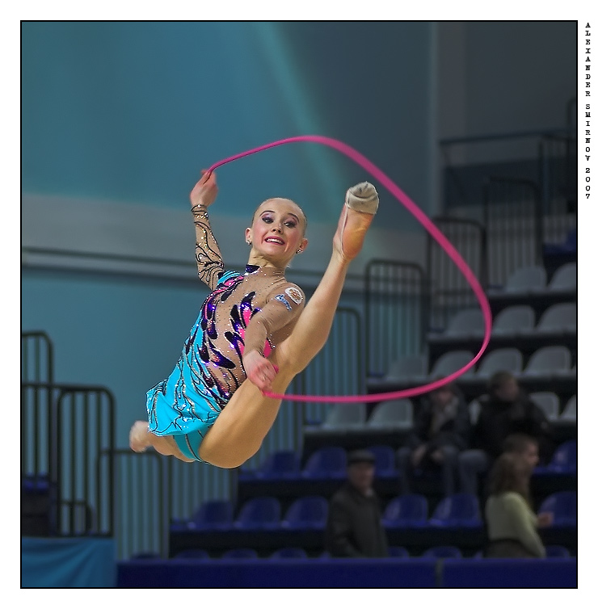
Художественная
гимнастика

Slide 2
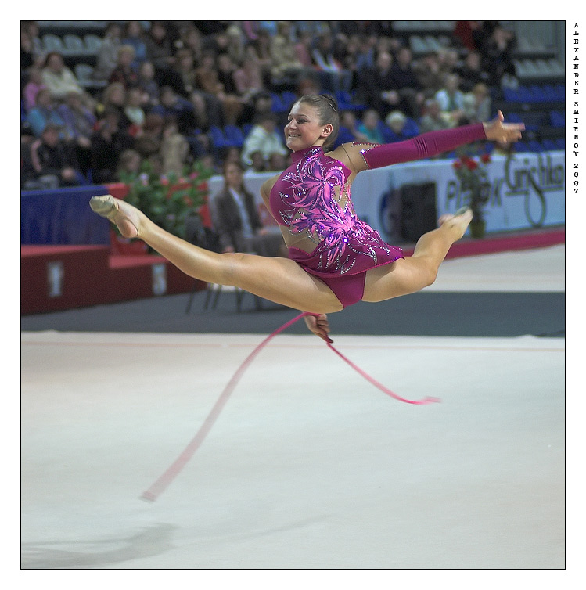
Художественная гимнастика — вид спорта, выполнение под музыку различных гимнастических и танцевальных упражнений без предмета, а также с предметом (скакалка, обруч, мяч, булавы, лента).
В последнее время выступления без предмета не проводятся на соревнованиях мирового класса. При групповых выступлениях используются или одновременно два вида предметов (например — обручи и мячи) или один вид (пять мячей, пять пар булав). Победители определяются в многоборье, в отдельных видах и групповом упражнениях.

Slide 3
В 1913 году в Ленинградском институте физической культуры имени П. Ф. Лесгафта была открыта высшая школа художественного движения. Первыми педагогами ее стали Роза Варшавская, Елена Горлова, Анастасия Невинская, Александра Семенова-Найпак. Все эти преподаватели до прихода в ВШХГ имели свой опыт в работе по преподаванию : «эстетической гимнастики» — Франсуа Дельсарта, «ритмической гимнастики» — Эмиля Жака дель-Кроза, «танцевальной гимнастики» — Жоржа Демини и «свободного танца» — Айседоры Дункан. Слияние воедино всех этих направлений гимнастики способствовало появлению этого изящного вида спорта.
В апреле 1941 года, был организован и проведен выпускниками и учителями школы, первый чемпионат Ленинграда по художественной гимнастике. В 40-е годы развитие художественной гимнастики, так же как и всего советского спорта практически остановилось из-за Великой Отечественной войны.

Slide 4
В 1948 году прошел первый чемпионат СССР по художественной гимнастике. В 1945 — создана Всесоюзная секция художественной гимнастики, преобразованная в 1963 в федерацию СССР. В конце 1940-х годов разработаны классификационная программа и правила соревнований. А дальше развитие этого вида спорта протекало с необычайной быстротой, охватывая все большее число юных участниц.
С 1949 ежегодно проводятся чемпионаты СССР, с 1965 — соревнования на Кубок СССР по художественной гимнастике, с 1966 — всесоюзные детские соревнования. Первой чемпионкой СССР в 1949 в Киеве стала Любовь Денисова (тренер Ю. Шишкарева). И в 1954 году появляются первые мастера спорта. Гимнастки начинают выезжать за пределы СССР с показательными выступлениями в Бельгию, Францию, ФРГ, Чехословакию, Югославию.

Slide 5
После этого художественная гимнастика была признана Международной федерацией гимнастики видом спорта. В 1960 году в Софии проводится первая официальная международная встреча: Болгария — СССР — Чехословакия, а спустя 3 года 7-8 декабря 1963 года в Будапеште проходят первые официальные международные соревнования, названные Кубком Европы.
Подводя итоги, было обнаружено, что участие принимали гимнастки не только из Европы, и тогда было принято решение считать эти соревнования первым чемпионатом мира, а его победительницу — москвичку Людмилу Савинкову — первой чемпионкой мира по художественной гимнастике. В Будапеште соревнования проводились по правилам, принятым в СССР, но только по произвольной программе.

Slide 6
В 1967 в мировой художественной гимнастике появляется принципиально новый командный вид — соревнование по групповым упражнениям. В 1967 в Копенгагене состоялся первый чемпионат мира по групповым упражнениям. Тогда же советская команда завоевала золотые медали. С 1978 года проводятся чемпионаты Европы. В Мадриде, советская гимнастка Галима Шугурова, становится обладательницей Европейской короны. В период с 1963 по 1991 чемпионаты мира проводились раз в два года по нечетным годам, а по четным годам, начиная с 1978 по 1992, проводились чемпионаты Европы. С 1992 г. чемпионаты мира и Европы проводятся ежегодно.

Slide 7
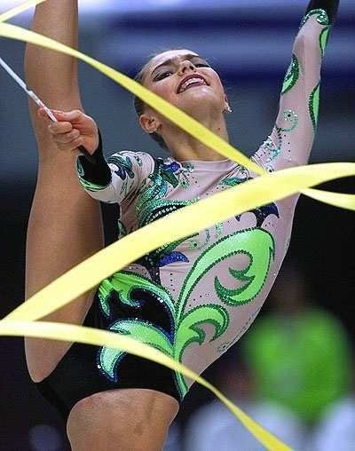
Алина Маратовна Кабаева
Алина Маратовна Кабаева (тат. Əlinə Marat qızı Qabayeva, Әлинә Марат кызы Кабаева; род. 12 мая 1983, Ташкент) — выдающаяся российская спортсменка (художественная гимнастика), заслуженный мастер спорта России (тренер — Ирина Винер), общественный деятель.

Slide 8
Победительница XXVIII Олимпийских игр 2004 года в Афинах. Бронзовый призёр XXVII Олимпийских игр 2000 года в Сиднее. Двукратная абсолютная чемпионка мира (1999 и 2003). Пятикратная абсолютная чемпионка Европы (1998, 1999, 2000, 2002, 2004). Шестикратная абсолютная чемпионка России (1999, 2000, 2001, 2004, 2006, 2007). Член Высшего совета партии «Единая Россия» (2001—2005). Член Общественной палаты Российской Федерации (2005—2007). Депутат Государственной думы Федерального собрания РФ 5 созыва от партии «Единая Россия» (с 2007 года). Награждена орденами Дружбы (2001) и «За заслуги перед Отечеством» IV степени (2005).

Slide 9
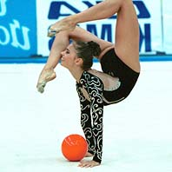
Родилась и выросла в Ташкенте (УзССР, впоследствии — Узбекистан). Отец — Марат Кабаев, татарин по национальности, живёт в Ташкенте. Был профессиональным футболистом и играл за команду «Пахтакор». Тренирует команду Республиканской школы высшего спортивного мастерства футбола, Ташкент. Мать — Любовь Кабаева, живёт в Москве. Играла в сборной Узбекистана по баскетболу.

Slide 10
Алина начала заниматься художественной гимнастикой в 3,5 года. Мама Алины хотела, чтобы её дочка серьёзно занималась фигурным катанием или художественной гимнастикой. Сильных школ фигурного катания в жарком Узбекистане не было, поэтому выбор пал на художественную гимнастику. Первыми тренерами Алины были А. Малкина и Э. Тарасова. Когда Алине было 12 лет, мама поняла, что полностью развить потенциал Алины в Ташкенте не удастся, и повезла её в Москву — к Ирине Винер. Тренер сразу поставила условие: похудеть (по гимнастическим меркам Алина склонна к полноте, и даже заслужила у ранних тренеров прозвище «телевизор на ножках»). С 1995 года Алина тренируется в Москве у Ирины Винер. Выступает за сборную команду России с 1996 года.

Slide 11
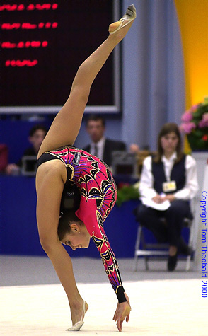
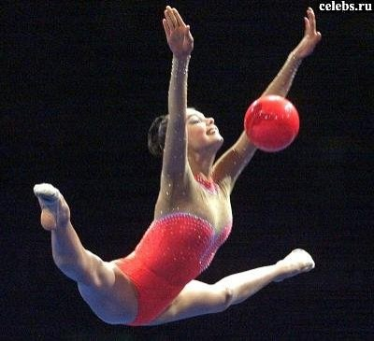
Через 2 года после начала выступлений за сборную России, в возрасте 15 лет, выиграла чемпионат Европы (1998 год), впоследствии ещё 4 раза становилась абсолютной чемпионкой Европы. В 1999 году победила на чемпионате мира.

Slide 12
